Slide 1
Урок – викторина «По дорогам сказки»

Slide 2
Первый тур «Угадай сказку»
Второй тур «Кто автор»
Третий тур «В какой стране жил автор»
Четвертый тур « Волшебные превращения»
Пятый тур «Сказка – ложь, да в ней намек»
Шестой тур «Волшебное средство»
Седьмой тур «Волшебные краски"

Slide 3
Мельник,
Бремен,
охотник,
собака,
петух,
осел,
разбойники,
кот.
.
«Бременские музыканты»
Варенье,
мухи,
Ганс,
великан,
король,
единорог.
«Храбрый портняжка»
Мачеха,
веретено,
яблоня,
старушка,
золото,
дождь,
ленивица.
«Метелица»

Slide 4
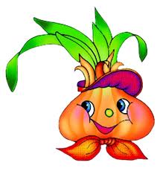
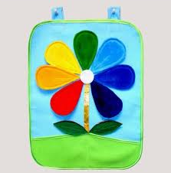
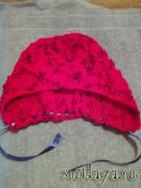
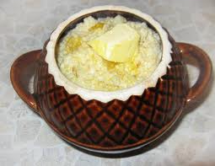
«Приключения Чиполлино»
«Цветик – семицветик»
«Золушка»
«Красная Шапочка»
«Горшочек каши»

Slide 5
«Золушка», «Кот в сапогах», «Мальчик с пальчик», «Волшебница».
Шарль Перро
«Снежная Королева», «Русалочка», «Дикие лебеди», «Огниво».
Ганс - Христиан Андерсен
«Храбрый портняжка», «Король – Дроздовик», «Госпожа Метелица», «Соломинка, уголек и боб».
Братья Гримм

Slide 6
Братья Гримм
Валентин Катаев
Швеция
Россия
Германия
Германия
Норвегия
Финляндия
Шарль Перро
Г.-Х. Андерсен
Италия
Италия
Россия
Дания
Франция
Испания

Slide 7
одиннадцать братьев - принцев
в лебедей
тыква
в карету
Рике - хохолок
в прекрасного принца
сын мельника
в маркиза
людоед
в льва, мышку
гадкий утенок
в лебедя
ячменное семечко
в Дюймовочку

Slide 8
«Спящая красавица»
Глупый киснет, а умный все промыслит.
«Рике – хохолок»
В чем оплошаешь, за то и отвечаешь.
«Золушка»
Не ищи красоты – ищи доброты.
«Волшебница»
Мал да удал.
«Красная Шапочка»
Все хорошо, что хорошо кончается.
«Кот в сапогах»
Неизведанный друг не хорош для услуг.
«Мальчик с пальчик»
Красна птица пером, а человек – умом.

Slide 9
у Оле - Лукойе
волшебный зонтик
у солдата
огниво
у феи счастья
калоши счастья
у Емели
щука
у свинопаса
волшебный горшочек
у купеческого сына
сундук - самолет
у короля эльфов
крылья
у Бильбо Бэггинса
кольцо
цветик - семицветик
у девочки Жени

Slide 10
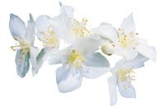
Вспомни как можно больше произведений, в названиях которых упоминаются доставшийся им цвет и его оттенки.
С. Аксаков «Аленький цветочек»
Б. Житков «Белый домик»
Ш. Перро «Красная Шапочка»
А. Куприн «Белый пудель»
Г.-Х. Андерсен «Красные башмачки»
Бр. Гримм «Белая змея»
Ю. Мориц «Малиновая кошка»
Ю. Коваль «Белая лошадь»
Ю. Коваль «Алый»
Е. Пермяк «Белая шубка»
В. Волков «Желтый туман»
Бр. Гримм «Синяя свечка»
А. Толстой «Золотой ключик»
Ш. Перро «Синяя Борода»
А. Пушкин «Сказка о золотом петушке»
М. Метерлинк «Синяя птица»
П. Бажов «Голубая змейка»
Н. Некрасов «Зеленый шум»
А. Гайдар «Голубая чашка»
П. Бажов «Зеленая кобылка»
В. Железников «Голубая Катя»
В. Бианки «Зеленый пруд»
Г. Скребицкий Голубой дворец»
С. Черный «Зеленые стихи»
Н. Сладков «Голубой рак»
А. Волков «Волшебник изумрудного города»
Дж. Родари «Голубой светофор»

